Slide 1
ÖFKE KONTROLÜ EĞİTİMİ
YUNUS EMRE İLKOKULU REHBERLİK SERVİSİ

Slide 2
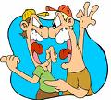
ÖFKE NEDİR?
Öfke: Bireyin herhangi bir engellenme, adaletsizlik ya da kendine yönelik bir tehdit hissettiğinde yaşanan duygudur

Slide 3
İNSANLAR NEDEN ÖFKELENİR? Birinin canımıza zarar vereceğini düşündüğümüz zaman,

Slide 4
Hayal Kırıklığına Uğradığımız Zaman

Slide 5
Haksızlığa Uğradığımızı Düşündüğümüz Zaman

Slide 6
Kendimizi ifade edemediğimiz ve anlaşılmadığımız zamanlarda

Slide 7
Bize karşı saldırıya geçildiğini düşündüğümüz zaman

Slide 8
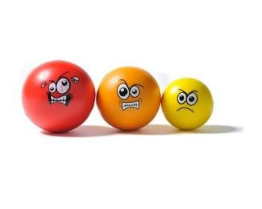
Stres altında olduğumuz zaman

Slide 9
İsteklerimiz olmadığında

Slide 10
ÖFKE SALDIRGANLIK İLİŞKİSİ
Saldırganlık ve öfke çoğu zaman eş anlamlı olarak ele alınır. Saldırganlık öfkeyle ilişkisi olmasına rağmen ikisi aynı şey değildir.
Saldırganlık bir davranış öfke ise bir duygu ifadesidir

Slide 11
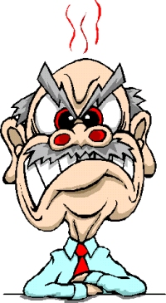
Sizce hiç öfkelenmeyen insan var mıdır?

Slide 12
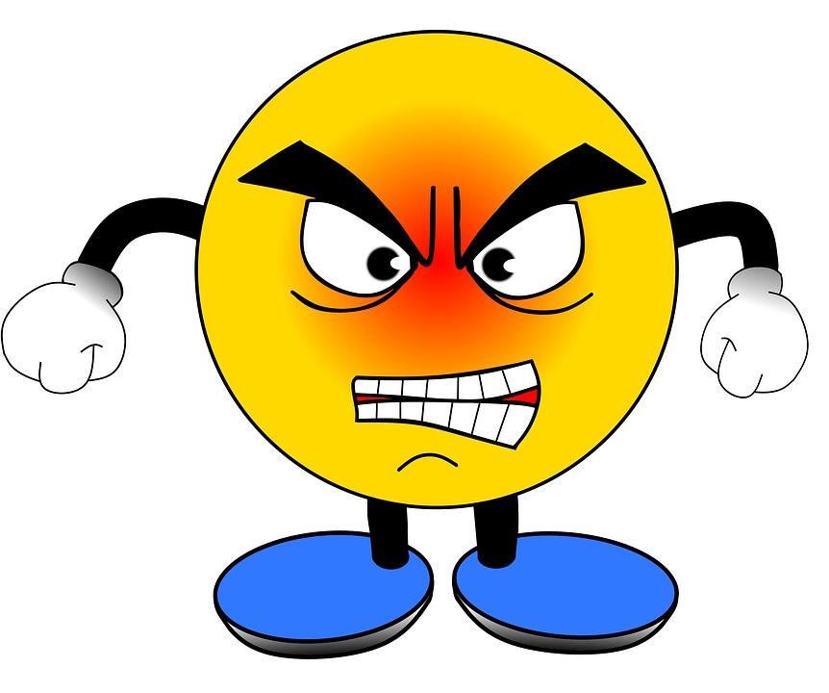
Hayır her insan öfkelenir.
Öfkeye kapılmak çok doğal bir insan davranışıdır. Her insanın hayatında onu öfkelendiren kişiler ve/veya olaylar olabilir.
Fakat önemli olan öfkemizi bize zarar vermeden ifade edebilme şeklimizdir.

Slide 13
ÖFKE KONTROL EDİLDİĞİNDE DİĞER DUYGULAR GİBİ NORMAL VE ZARARSIZ BİR DUYGUDUR.

Slide 14
AMA ÖFKE KONTROL EDİLEMEDİĞİNDE;
Öfke kontrol edilemediğinde yıkıcı, saldırgan, tahrip edici tepkilere dönüşme potansiyeline sahiptir.
En az iki kişiyi mutsuz eder.
Kavga, şiddet, terör ifade edilemeyen öfke duygularının sonucudur.

Slide 15
Sizce öfkelenmekle öfkeli tepki vermek aynı şey midir?
Hayır. Aynı şey değildir. Her insan öfkelenebilir. Bu doğaldır. Ancak insanlar öfkelendiklerinde farklı şekilde tepki verirler. Önemli olan öfkeliyken veya öfkelendikten sonra ki davranış şeklimizdir.
Kimileri, kendilerine ve çevrelerine zarar vermemek için bir süre sakinleşmek için çaba harcarlar.
Kimileriyse ani olarak kırıcı ve sert davranışlarda bulunabilirler.

Slide 16
Öfke ile Birlikte….
KIZGINLIK
HİDDET
KAYGI
NEFRET
KİN
ÖFKE
İNTİKAM
DÜŞMANLIK
BAĞIRMA
Duyguları yaşarız…

Slide 17
*Öfke doğal, insana özgü, belirli bir düzeyde normal kabul edilir bir duygudur.
*Öfke kontrol edilebilir bir duygudur.
*Öfke yaşanması gereken bir duygudur.

Slide 18
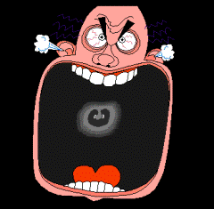
Öfkelendiğimde bedenimde şunlar oluyor:
Kaşlarım çatılıyor
Yüzüm ve kulaklarım kızarıyor
Çenem kasılıyor ve dişlerim kitleniyor
Sık ve kısa nefes alıyorum
Kalbim hızlı atıyor
Yumruklarımı sıkıyorum
Terliyorum
Kaslarım kasılıyor

Slide 19
Öfkelendiğimizde…
SALDIRABİLİRİZ
BASTIRABİLİRİZ
ANLATABİLİRİZ
UNUTABİLİRİZ
GİZLEYEBİLİRİZ
BAĞIRABİLİRİZ
AĞLAYABİLİRİZ
YÜZLEŞEBİLİRİZ
ÖFKEMİZİ KONROL EDEBİLİRİZ…

Slide 20
ÖFKENİ KONTROL ET…

Slide 21
Öfkenin Kontrol Edilmesi:
Öfkeyi doğru ifade etme becerisini kazanmaya “öfke kontrolü” denir.
Öfke kontrolünde temel amaç; saldırganlıktan uzak, şiddet içermeyen, kişinin kendisine ve çevresine zarar vermeyecek şekilde duygusunu ifade becerisi kazanmasıdır.

Slide 22
ÖFKELENMEYİN!... AFFEDİN!...
İntikam alıp da sonunda pişman olmaktansa, affedip de pişman olmak daha iyidir.
Affetmek güçlüyü daha güçlü yapar.

Slide 23
AFFEDİN
AFFETMEK KONTROLÜ YENİDEN SİZE KAZANDIRIR.
AFFETMEYİ SEÇTİĞİNİZDE ÇEVRENİZDEKİLER SİZE DAHA OLUMLU YAKLAŞIR
AFFETMEK SİZİ ÖZGÜRLEŞTİRİR
AFFETMEMEK EN ÇOK SİZİ ÜZER

Slide 24
3 D TEKNİĞİ

Slide 25
Empati kurmasını öğrenmeliyiz

Slide 26
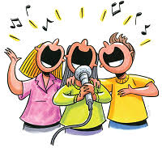
HIZLI B(BEYİN) TEKNİĞİ
İÇİNDEN ŞARKI SÖYLEMEK
Müzik insanın ruh durumunu değiştirir. Kendini stresli hissettiğinde bir şarkı mırıldanmak, söylemek ya da onu düşünmek, sakinleşmene ve olayları başka bir açıdan görmene yardım eder.

Slide 27
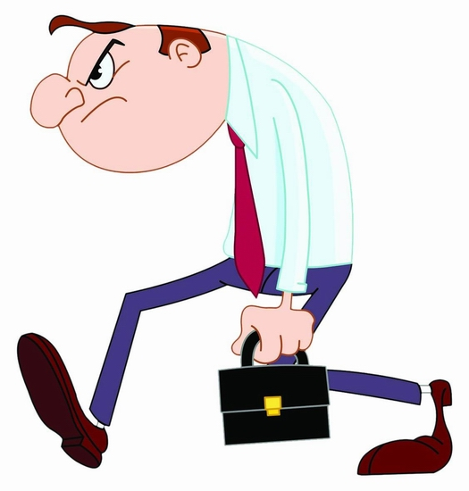
Uzaklaşmak
Seni öfkelendiren bir durumdan uzaklaşmak, kontrolünü tekrar kazanmana ve doğru bi davranış biçimi sergilemene yardımcı olur.

Slide 28
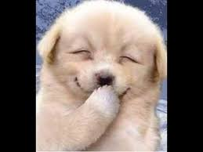
Kendini gülerken hayal etmek
Bunu yapabilmek için konsantre olman ve kendini zihinsel olarak bulunduğun ortamdan uzaklaştırman gerekir.
Gözlerini kapattığında daha kolay konsantre olabilirsin.
Daha önce seni çok güldüren bir olayı, kişiyi ya da izlediğin komik bir videoyu düşünebilirsin.

Slide 29
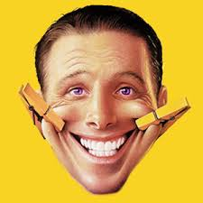
Yüzüne bir gülümseme yerleştirmek
Gülümsemek beyine giden kan akışını yavaşlatır. Öfkelendiğinde hızlı atan kalbin extra kan pompalar, böylelikle kan akışını kontrol etmiş olursun, öfken azalır.

Slide 30
Zihinde canlandırmak
Seni rahatlatan bir resme bak veya bildiğin bir yeri düşün.
Resme iyice odaklan,gözlerini kapat ve aklındaki o yeri hayal et.
Duyularını kullanarak orayı keşfet. Ne duyuyorsun? Nasıl kokuyor? Ne görüyor, ne hissediyorsun?
Bedenindeki hislerin farkına var. Rahatladı mı? Sakin misin? Huzurlu musun?
Tamamen rahatlayıp sakinleşene kadar resme bakmaya veya zihninde ona benzer bir yeri canlandırmaya devam et.

Slide 32
Nefes Almak
Sakinleşme Nefesi
5 saniye boyunca yavaşça nefes al
Nefesini 5 saniye tut
Nefesini 5 saniyede geri ver
Öfken azalana kadar bunu tekrarla

Slide 33
Nefes Almak
Derin Nefes Çalışması
1)Öncelikle, sessiz sakin bir yer bul
2)Yavaşça nefes al, seni sakinleştirecek bir kelime veya bir yer düşün
3)Dur ve 3’e kadar say
4)Seni sakinleştiren kelimeyi veya yeri düşünerek yavaşça nefesini ver.
5)Tekrar 3’ e kadar sayarken dinlen.
6)Bunu 10-15 dakika boyunca tekrarla.

Slide 34
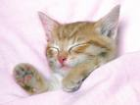
TARTIŞMAYI ERTELEYİN…

Slide 35
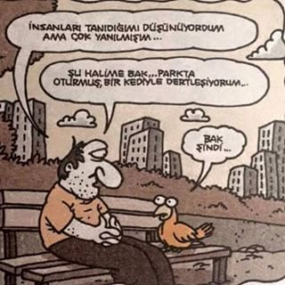
İletişim
Ailenle, bir arkadaşınla veya kendine yakın hissettiğin biriyle öfken hakkında konuşmak, dünyadaki tek sinirli insanın sen olmadığını anlamanda, rahatlamanda ve destek almanda sana yardım edecektir.

Slide 36
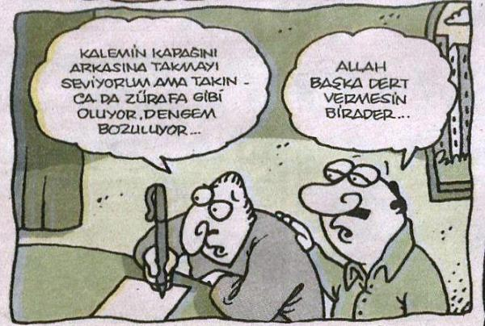
Şükretmek
Olur olmaz herşeye öfkelenmek yerine sahip olduğumuz tüm güzelliklere şükretmek, yaşadığımız duygunun etkisini azaltmada bize yardımcı olacaktır. Sağlıklı oluşunuza,eve yürüyerek gidebilmeye, bir şarkıyı dinleyebilmeye, sevdiklerinizin yanınızda olmasına vb.

Slide 37
Görmezden Gelmek
Çevremizdekiler bazen bizi kızdırmak adına bizi tahrik edici davranışlarda bulunurlar. Eğer bu davranışlara tepki verip öfkelenirsek kazanan değil kaybeden oluruz. Eğer bu kişiyi ve söylediklerini görmezden gelir ve onu önemsemezsek bir süre sonra yapmaktan vazgeçecektir.

Slide 38
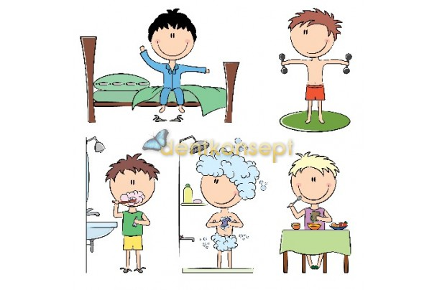
Sosyal ve sportif faaliyetler edinmek

